Slide 1
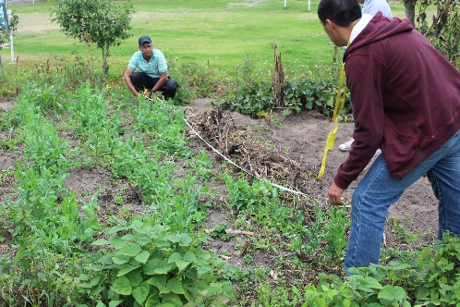
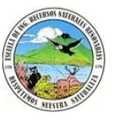
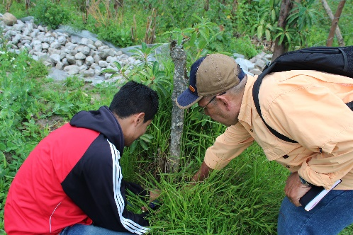
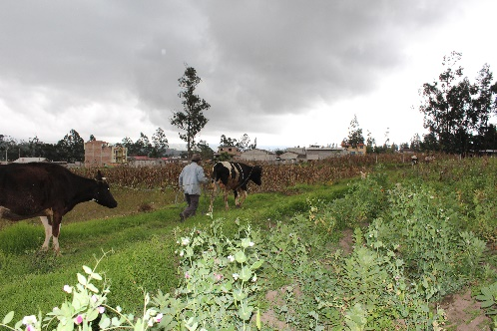
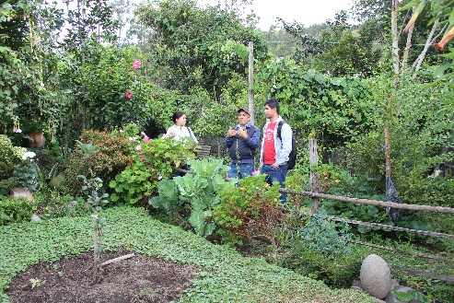
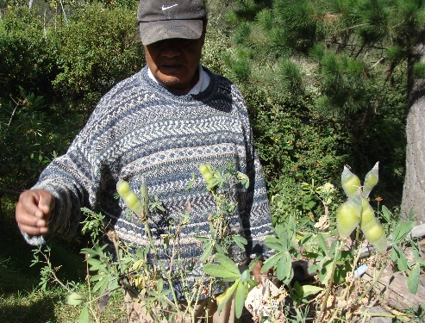

EVALUACIÓN DE LA SUSTENTABILIDAD DE CHACRAS FAMILIARES DE LA COMUNIDAD FAKCHA LLAKTA, CANTÓN OTAVALO
FACULTAD DE INGENIERÍA EN CIENCIAS
AGROPECUARIAS Y AMBIENTALES
CARRERA DE INGENIERÍA EN RECURSOS NATURALES RENOVABLES
CALDERÓN REASCOS PEDRO FERNANDO
VÉLEZ MOREIRA JONATHAN ENRIQUE
DIRECTOR: JESÚS ARANGUREN

Slide 2

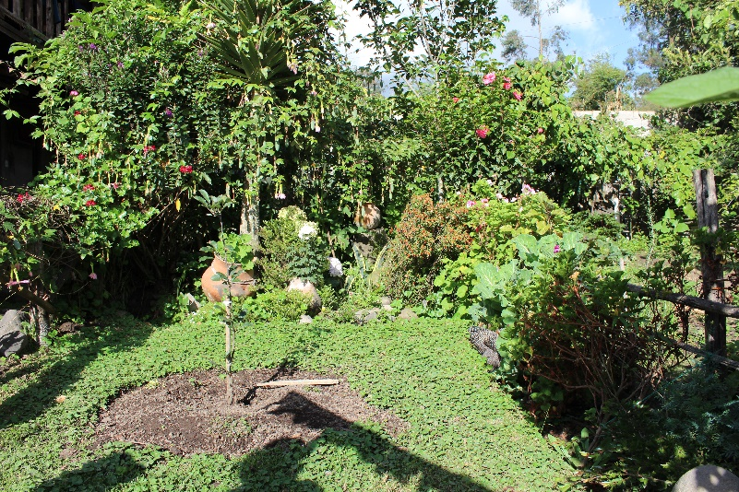
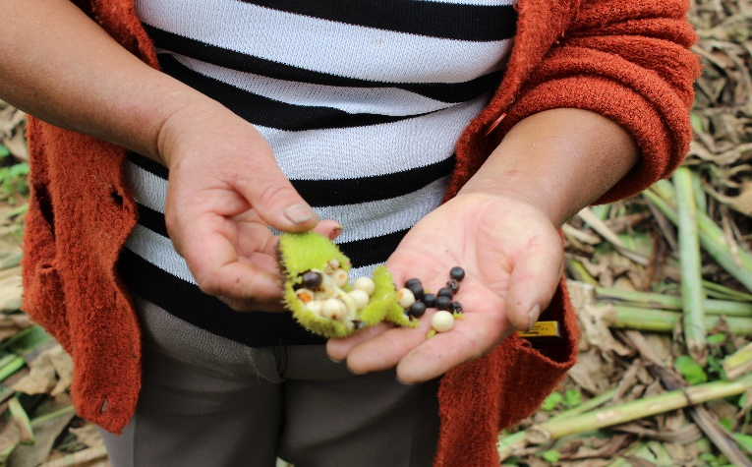
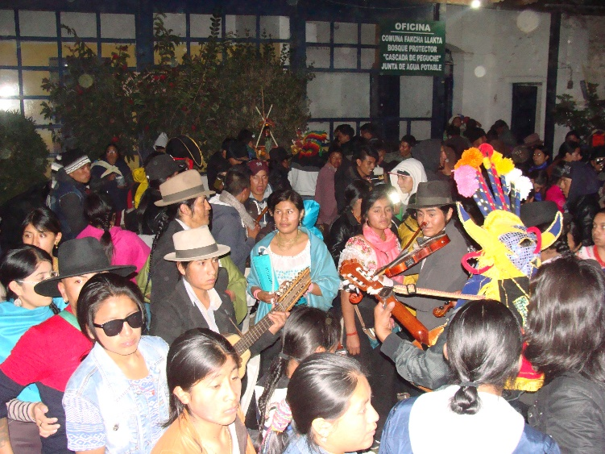
Problema
La pérdida de chacras familiares y, en consecuencia, de los saberes locales en su manejo, es debido al incremento de la infraestructura dedicada al desarrollo de la actividad turística dentro de la comunidad Fakcha Llakta.

Slide 3
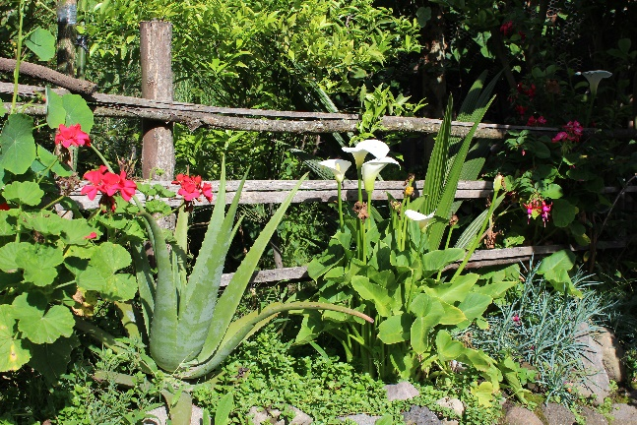
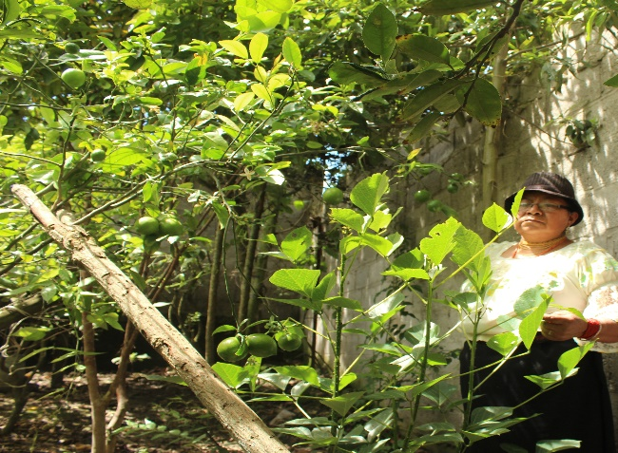
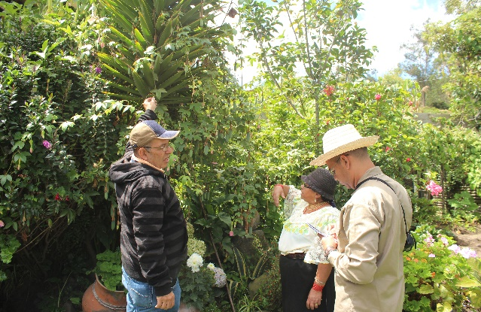

Objetivos
    Objetivo general
Evaluar la sustentabilidad de chacras familiares en la comunidad Fakcha Llakta con el fin de elaborar propuestas para promover un manejo sustentable de estos espacios agrícolas.

Slide 4
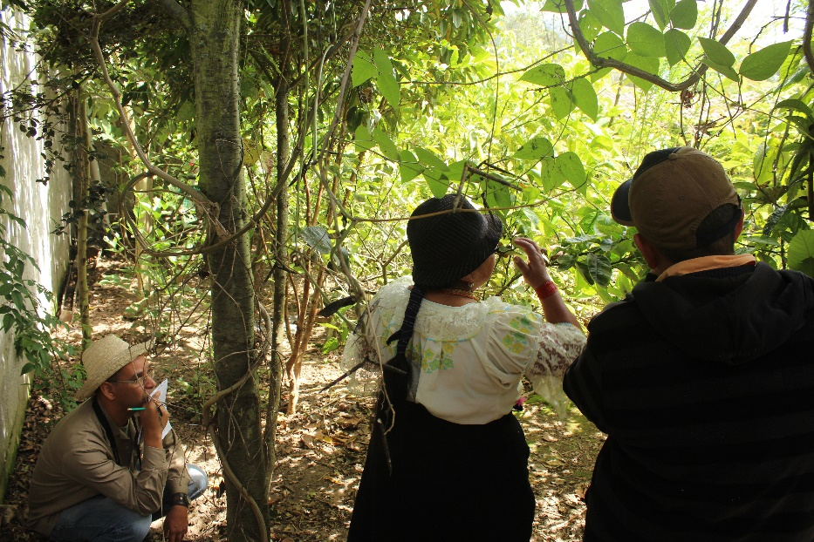
    Objetivos específicos
Analizar las prácticas agrícolas aplicadas a chacras familiares en la comunidad Fakcha Llakta.
Diseñar lineamientos para el manejo sustentable de chacras familiares en la comunidad Fakcha Llakta.
Caracterizar los modelos actuales de chacras familiares desde las dimensiones de la sustentabilidad en la comunidad Fakcha Llakta.

Slide 5
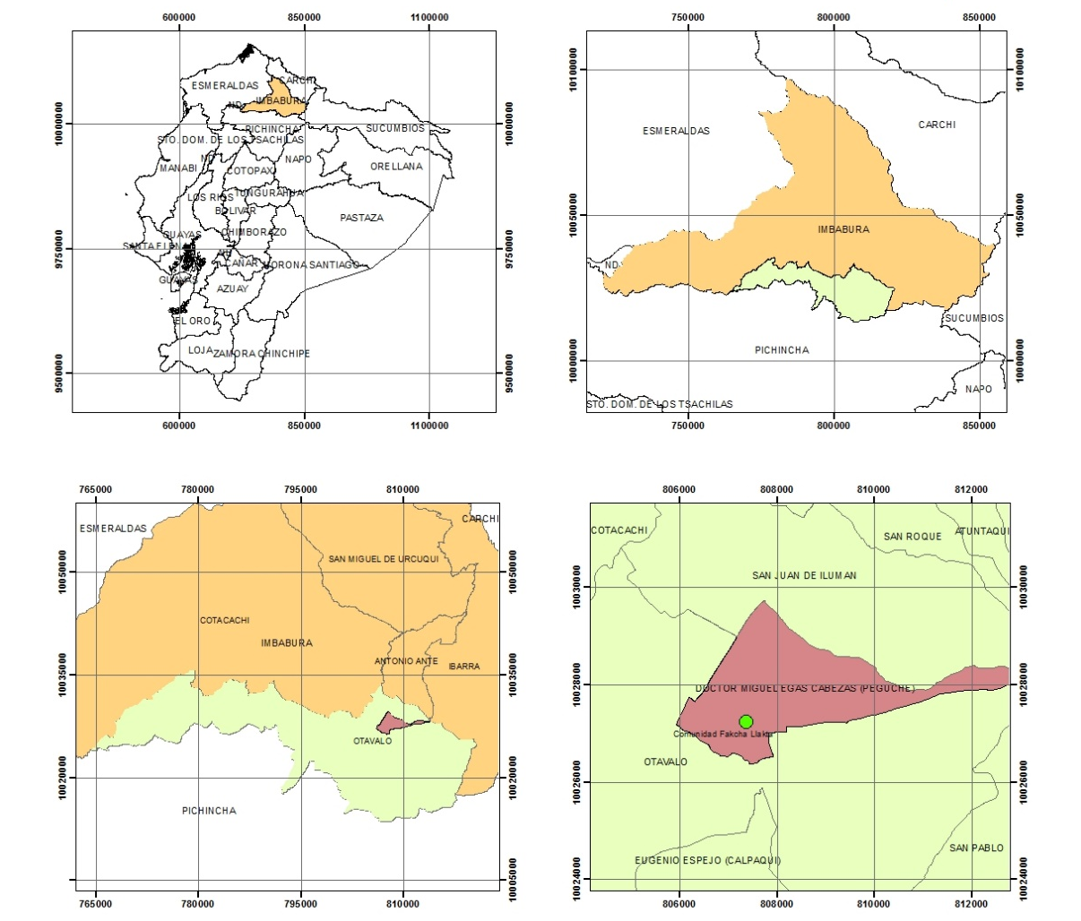
Marco metodológico
Área de estudio
Fakcha Llakta es una comunidad indígena kichwa, perteneciente a la Parroquia Miguel Egas Cabezas (Peguche), cantón Otavalo.

Slide 6
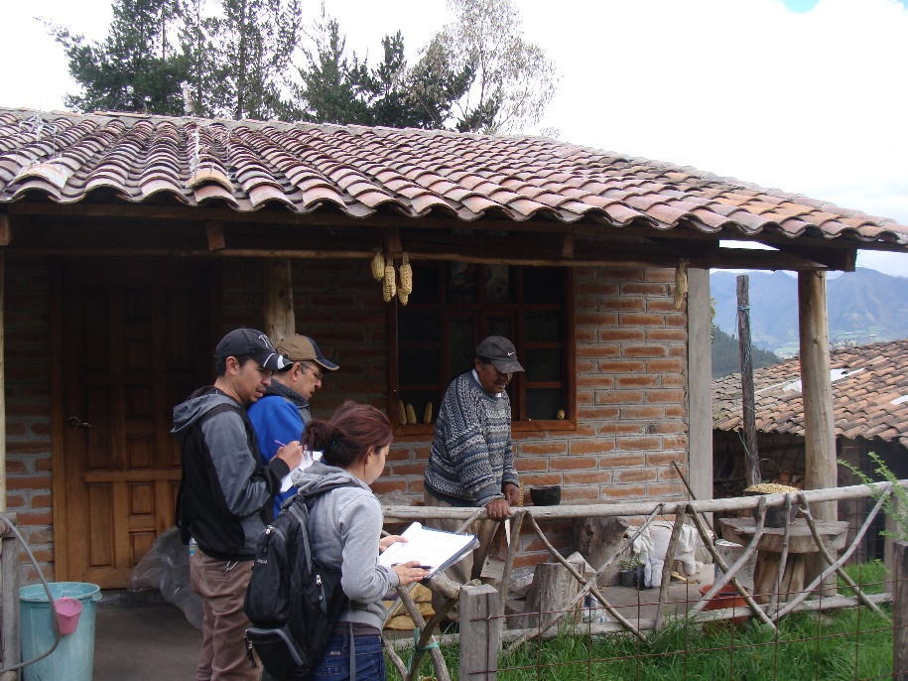
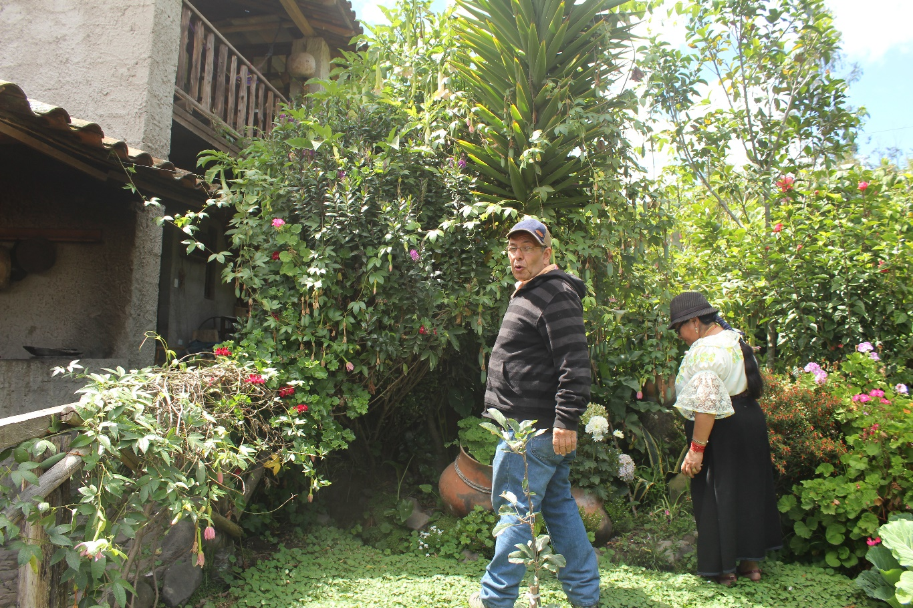
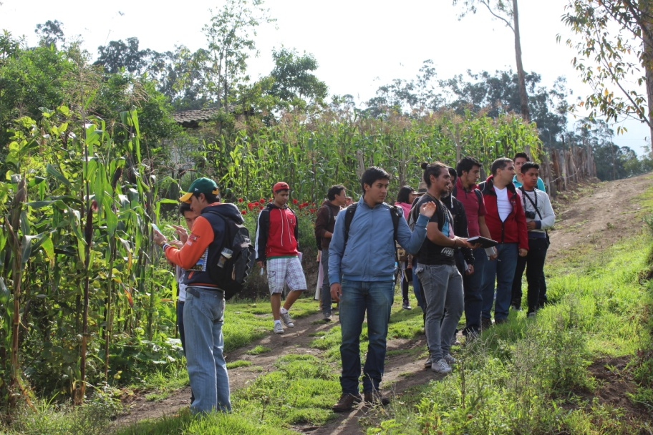
Método
Criterios de selección de chacras familiares en la investigación
Existencia de la chacra en la unidad familiar.
Disposición de la familia a participar (consentimiento informado).

Slide 7
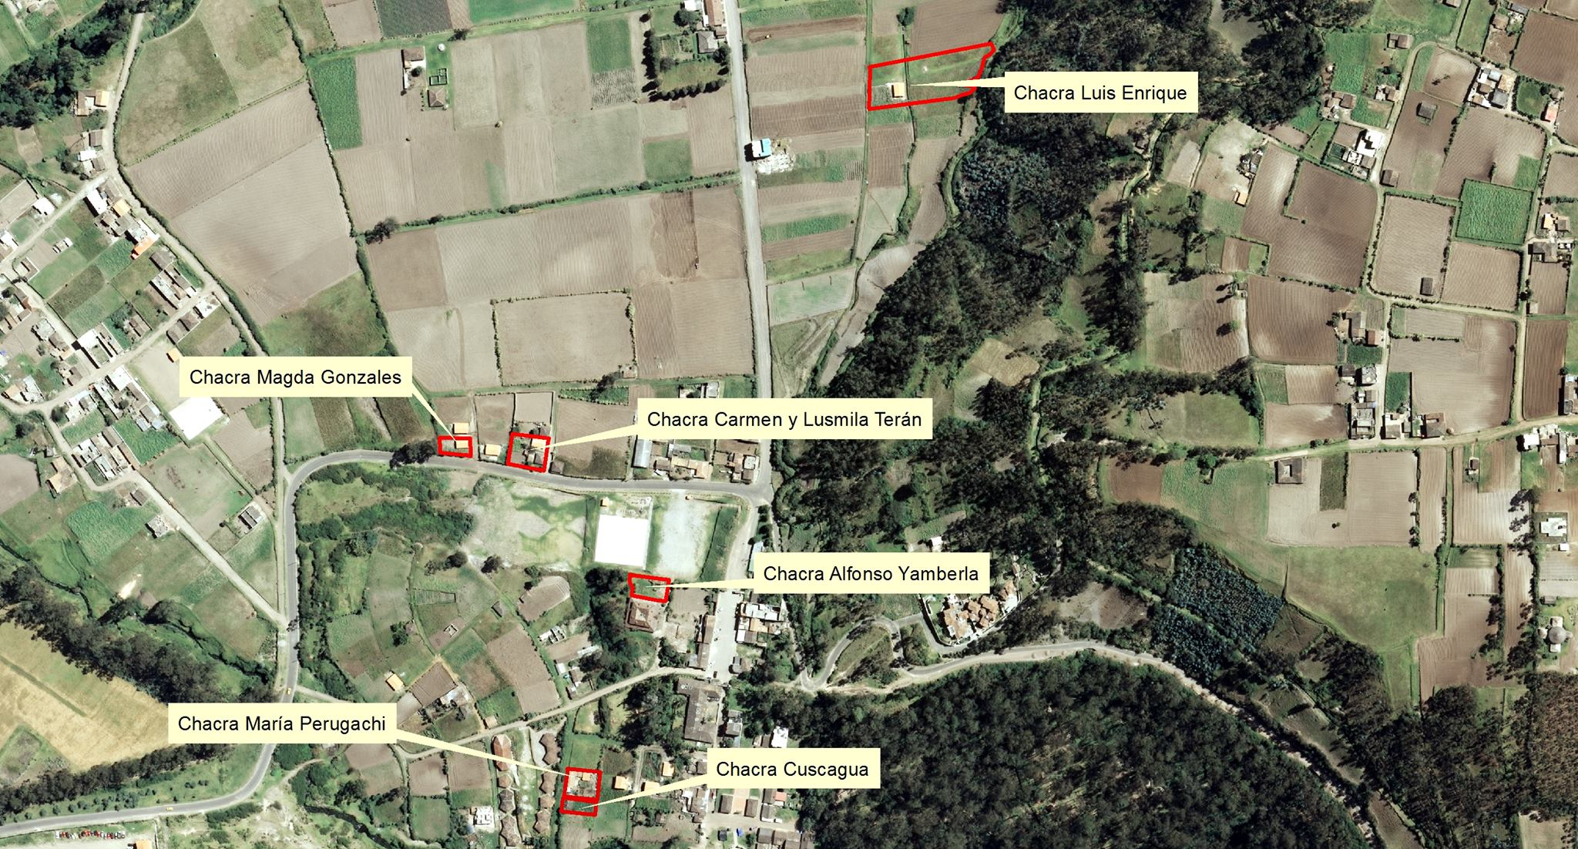

Slide 8
Fases de la investigación
FASE I: Estructura, función y prácticas agrícolas de las chacras
FASE II: Evaluación de la sustentabilidad de las chacras
FASE III: Propuesta de los lineamientos para el manejo sustentable de las chacras familiares

Slide 9
FASE I: Estructura, función y prácticas agrícolas de las chacras
Instrumento para el levantamiento de información de las especies existentes en la chacra
Nombre común | Nombre científico | Abundancia | Usos (1) | Partes utilizadas (2) | ¿Cómo adquirió? (3) | Finalidad (4)
Observaciones: |  |  | (1) Usos 1. Medicinal. 2. Alimento. 3. Bebidas. 4. Condimento. 5. Ornamental. 6. Sombra. 7. Construcción. 8. Cercas. 9. Utensilio/herramienta. 10.Otros (especifique) | (2) Partes utilizadas 1. Hojas. 2. Raíz. 3. Flor. 4. Fruto. 5. Tallo. 6. Corteza. 7. Semillas. 8. Toda la planta. 9. Resina. 10.Otros (especificar) | (3) Como la adquirió 1. Familiares. 2. Amigos. 3. Vecinos. 4. Vendedores internos. 5. Vendedores externos. 6. Bosque. 7. Otros (especifique) | (4) Finalidad 1. Autoconsumo 2. Venta 3. Trueque 4. Regalos 5. Otros (especifique)
Fuente: Modificado de Blones (2015). Las plantas que se encuentran en el patio productivo.

Slide 10
FASE I: Estructura, función y prácticas agrícolas de las chacras
Nombre común | Nombre científico | Abundancia | Finalidad (1) | Parte usada (2) | ¿Quién los cuida? (3) | ¿Frecuencia con que se cuida? (4) | Sitio para descanso o protección de los animales (5)
Observaciones: |  |  | (1) Finalidad 1. Comer 2. Vender 3. Trueque 4. Mascota 5. Cuidado de la casa 6. Medicina 7. Cacería 8. Mágico religioso 9. Pie de cría 10. Otros (especifique) | (2) Parte usada 1. Carne 2. Huevo 3. Leche 4. Cría 5. Hueso 6. Piel 7. Sangre 8. Todo el animal 9. Otros (especifique) | (3) ¿Quién Cuida? 1. Padre 2. Madre 3. Cónyuge 4. Hijo 5. Hija 6. Nieto 7. Nieta 8. Toda la familia 9. Otros (especifique) | (4) Frecuencia con que se cuida 1. Diario. 2. Mensual 3. Anual 4. Nunca | (5) Sitio para los animales 1. Sueltos dentro del patio. 2. Corral 3. Nidos 4. Sueltos fuera del patio.
Fuente: Modificado de Blones (2015). Los animales que se encuentran en el patio productivo.

Slide 11
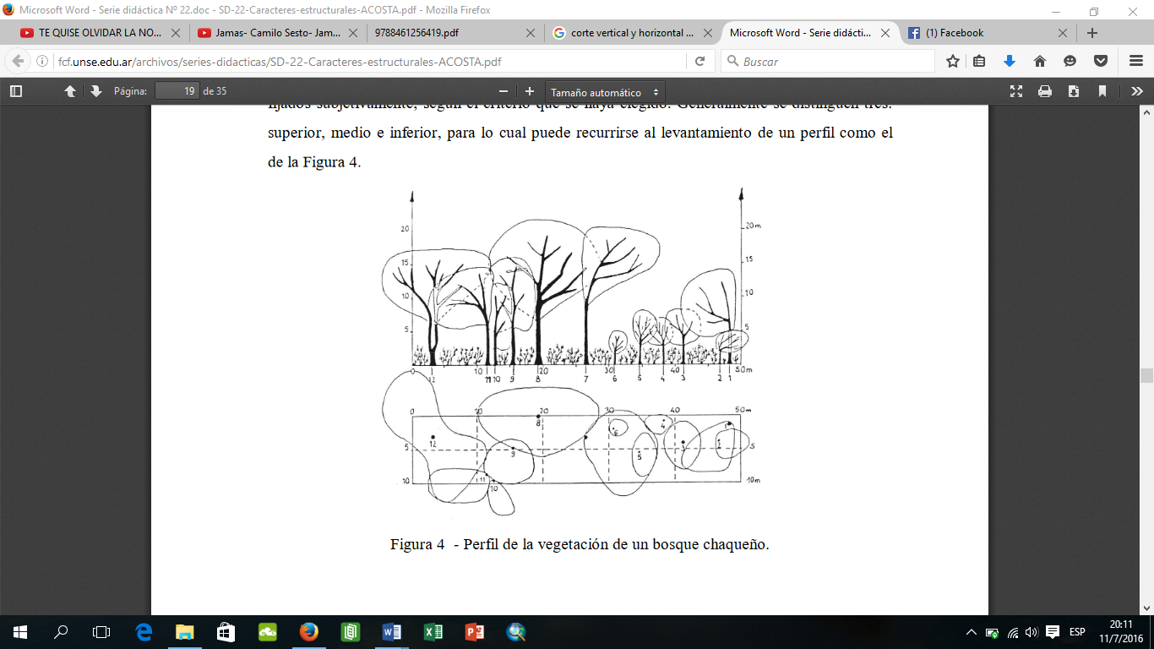
FASE I: Estructura, función y prácticas agrícolas de las chacras
Corte Vertical y Horizontal de las chacras
Acosta, Araujo e Iturbe, (2006).

Slide 12
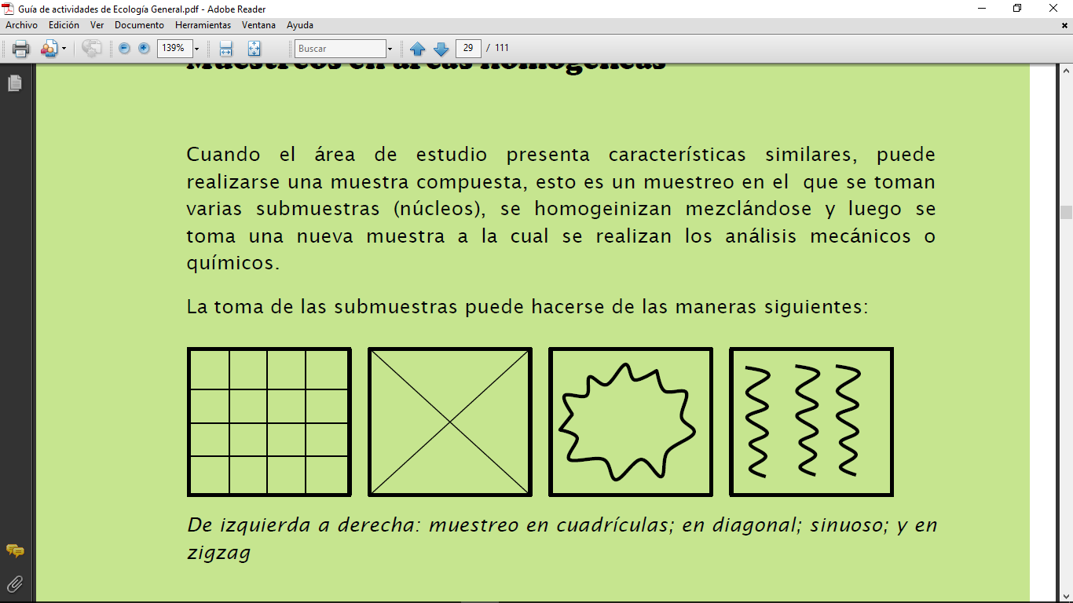
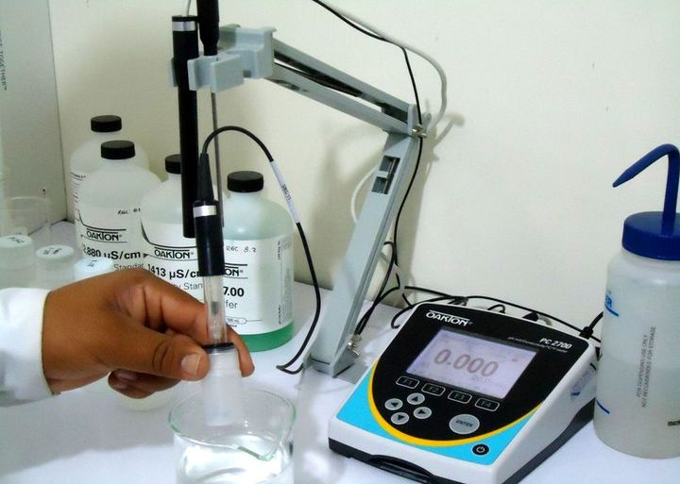
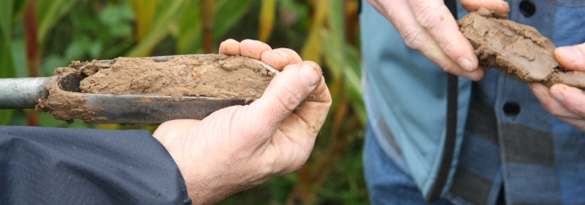
FASE I: Estructura, función y prácticas agrícolas de las chacras
Análisis físico y químico
Permeabilidad
Color
Humedad
Materia Orgánica
pH
N, P, K, Ca, Mg
Textura
      Muestras de Suelo
      Fueron tomadas a 30 cm de profundidad
Aranguren, Lugo y Rondón, (2012)

Slide 13
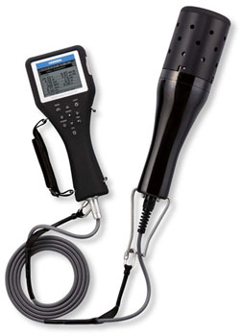
FASE I: Estructura, función y prácticas agrícolas de las chacras
      Análisis de Agua
Medidor de calidad de agua Multiparamétrico HORIBA
Análisis comparativo de los resultados de análisis de laboratorio de la muestra 1 con los parámetros de calidad establecidos en la normativa ambiental TULSMA
Nº | Parámetros | Muestra punto 1 | Criterio de calidad para aguas de CONSUMO HUMANO Y USO DOMÉSTICO
 |  | Resultados agua consumo comunidad
1 | Nitratos mg/l
2 | Fosfatos mg/l
3 | Temperatura °C
4 | Oxígeno Disuelto %
5 | Oxígeno Disuelto mg/l
6 | Conductividad
7 | pH
Elaboración: LABINAM UTN

Slide 14
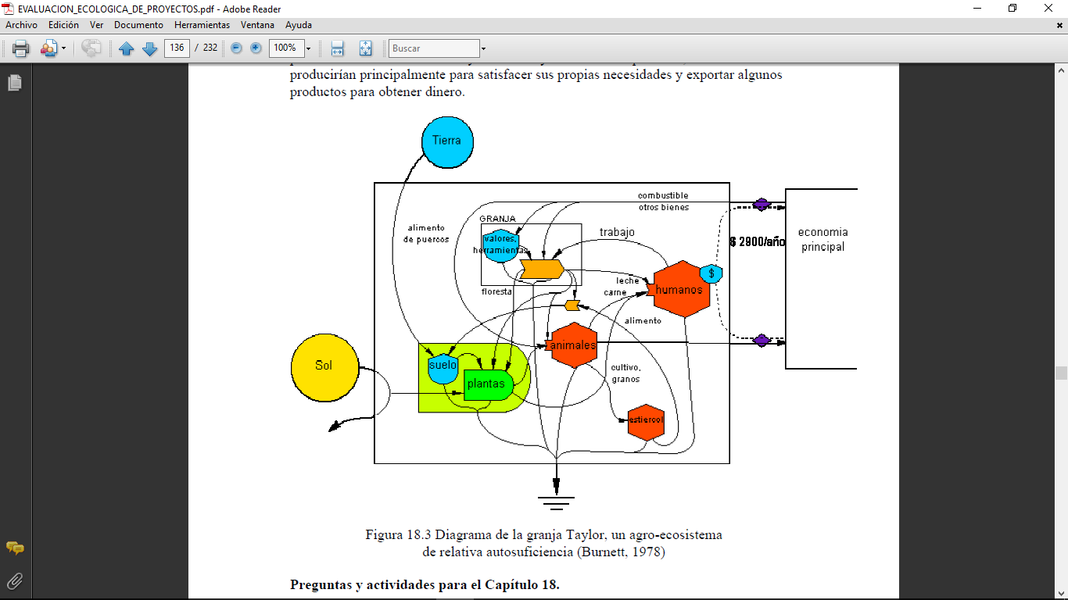
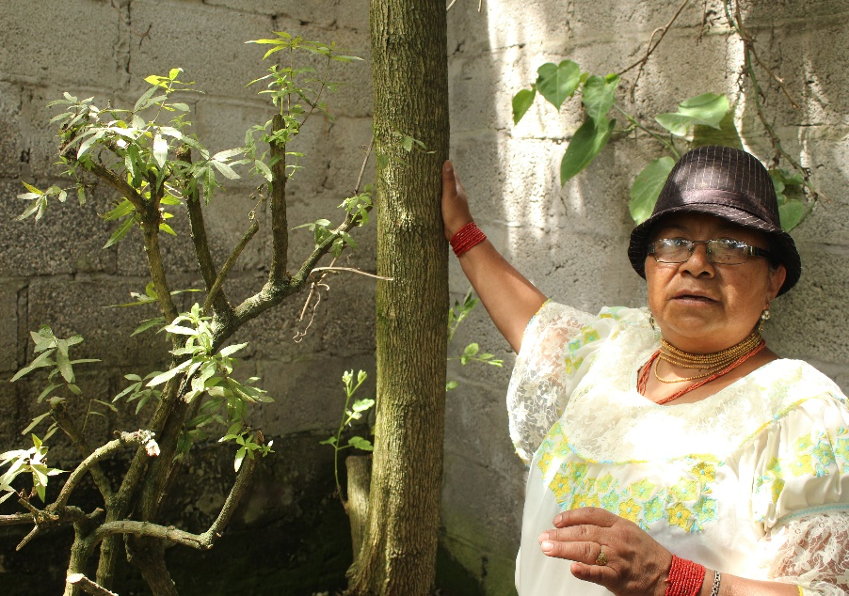
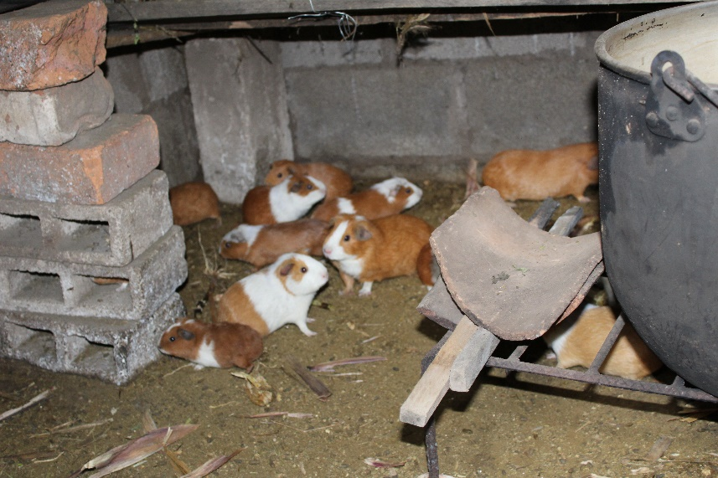
FASE I: Estructura, función y prácticas agrícolas de las chacras
      Modelos actuales de chacras familiares de la comunidad Fakcha Llakta
Modelo de la granja de la familia Taylor, un agroecosistema de relativa autosuficiencia. Fuente: Odum, 1988

Slide 15
FASE II: Evaluación de la sustentabilidad de las chacras
Indicadores y atributos seleccionados para la evaluación de la sustentabilidad
INDICADORES | ATRIBUTOS
Eficiencia en el sistema productivo | - Número de especies vegetales - Número de especies animales - Número de especies vegetales para autoconsumo
Nivel del Ingreso | - Nivel de ganancia obtenida de la chacra ($)
Uso potencial de la tierra | - Porcentaje de área de uso de suelo
Independencia de insumos externos | - Semillas - Materiales (cercas, corrales, entre otros)
Acceso al agua | - Disponibilidad del recurso hídrico
Fertilidad del suelo | - Porcentaje de materia orgánica - Presencia de: 1) compostero y 2) incorporación directa de materia orgánica
Distribución del ingreso | - Número de personas integrante de la familia
Equidad en la toma de decisiones | - Persona/s encargada de la toma de decisiones
Nivel de agrobiodiversidad | - Índice de Shannon-Wiener
Autosuficiencia alimentaria/medicinal | - Nivel de autosuficiencia
Potencial de innovación | - Innovación como: 1) cosecha de agua; 2) cercas vivas; 3) estética y 4) sistema de alejamiento de aves
Nivel de participación comunitaria | - Asistencia a: 1) mingas y 2) reuniones comunitarias

Slide 16
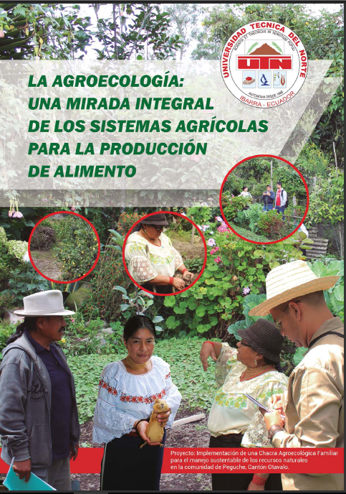
FASE III: Propuesta de los lineamientos para el manejo sustentable de chacras familiares
Una vez determinadas las debilidades y fortalezas del manejo de las chacras familiares a través de la evaluación de indicadores y con el apoyo de la bibliografía, se diseñaron los lineamientos para que estas chacras se encaminen hacia la sustentabilidad.

Slide 17
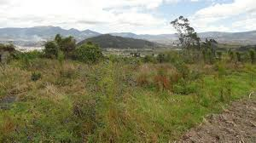
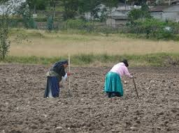
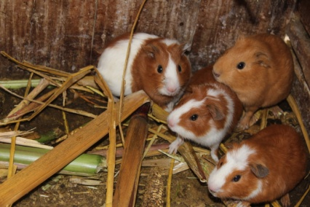
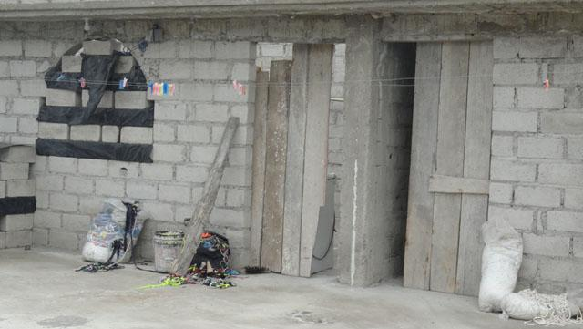
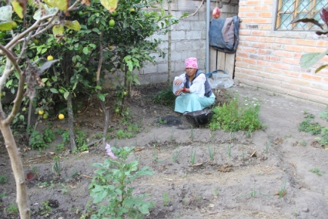
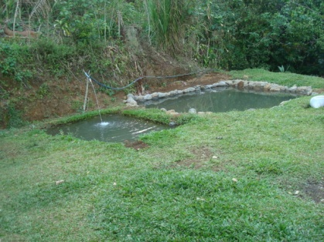
FASE I: Estructura, función y prácticas agrícolas de las chacras
Resultados
HISTORIA DE LA CHACRA
Hace 32 años
creación de las chacras
(1985)
Sembraron maíz, zambo, habas y papas
Creación del sistema pecuario
Hace 15 años
Construcción de casas
Actualidad, chacras y casas juntas
Creación de sistemas de tilapias

Slide 18
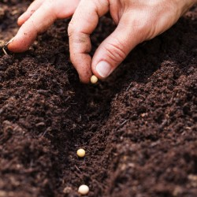
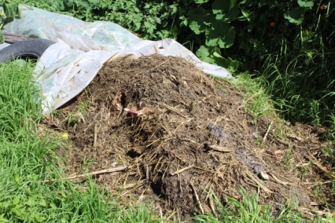
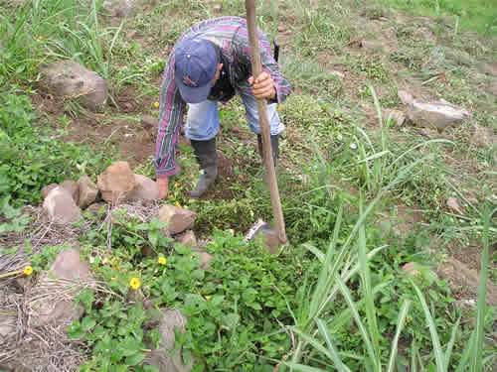
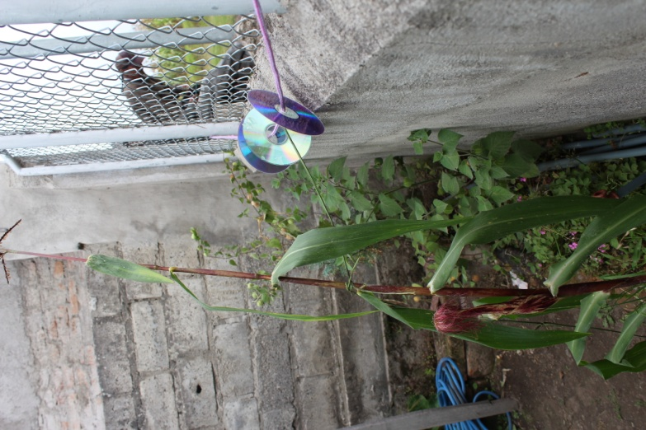
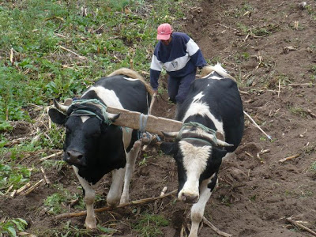
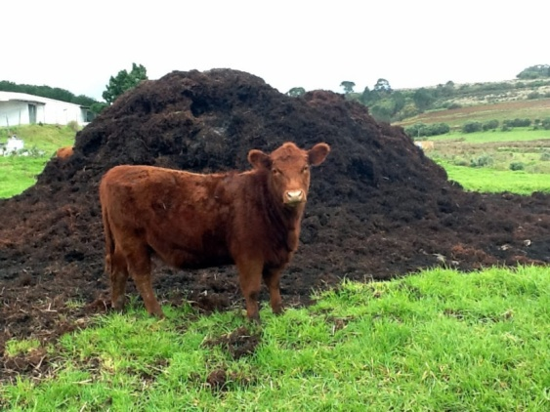
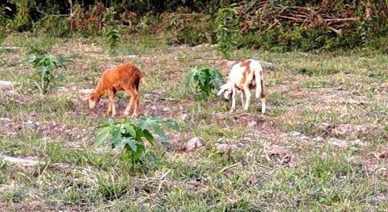
FASE I: Estructura, función y prácticas agrícolas de las chacras
PRÁCTICAS AGRÍCOLAS APLICADAS A LAS CHACRAS
Siembra
Abono/Compost
Control de malezas
Control de presencia de aves

Slide 19
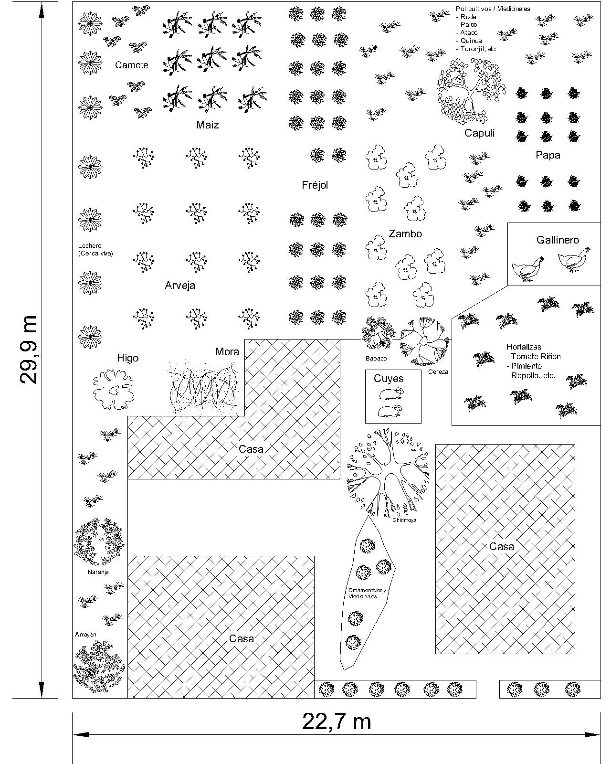
FASE I: Estructura, función y prácticas agrícolas de las chacras
Perfil horizontal de la chacra de la Familia Terán

Slide 20
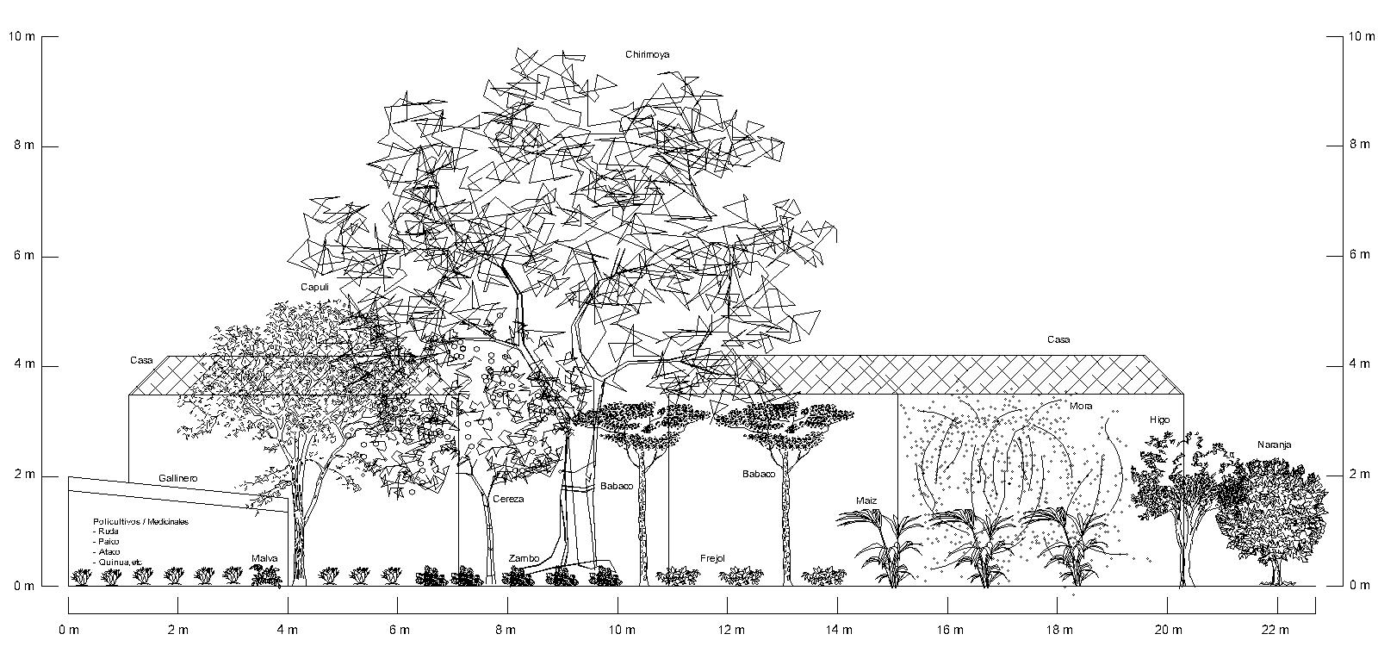
FASE I: Estructura, función y prácticas agrícolas de las chacras
Perfil vertical de la chacra de la Familia Terán

Slide 21
FASE I: Estructura, función y prácticas agrícolas de las chacras
Registro de Flora de la Familia Terán
Nombre Común | Nombre Científico | Familia | Abun. | Uso |  |  |  | Beneficio | Parte utilizada
 |  |  |  | A | M | O | Mx
Estevia | Stevia rebaudiana | Asteraceae | 1 | x |  |  |  | Edulcorante | Hoja
Fréjol | Phaseolus vulgaris | Fabaceae | 35 | x |  |  |  | Ingrediente de comidas | Semilla
Gladiola | Gladiolus sp. | Iridaceae | 2 |  |  | x |  | Ofrenda para difuntos | Toda
Granadilla | Passiflora ligularis | Passifloraceae | 1 | - | - |  | x | Frutal / Alivia dolor de espalda | Fruto y Hoja
Haba | Vicia faba | Fabaceae | 40 | x |  |  |  | Ingrediente de comidas | Semilla
Hierba luisa | Cymbopogon citratus | Poaceae | 2 |  | x |  |  | Reduce el estrés | Hoja
Higo | Ficus carica | Moraceae | 1 | - | - |  | x | Elaboración dulces / Alivia cólicos | Fruto y Hoja
Insulina | Justicia chlorostachya | Acanthaceae | 1 |  | x |  |  | Antidiabético | Hoja
Lechero | Euphorbia laurifolia | Euphorbiaceae | 10 |  |  | x |  | Cerca viva | Toda
Limón | Citrus limón | Rutaceae | 2 | x |  |  |  | Preparación de jugo | Fruto
Maíz | Zea mays | Poaceae | 45 | x |  |  |  | Ingrediente de comidas | Mazorca
Malva | Althaea officinalis | Malvaceae | 1 |  | x |  |  | Alivia dolor de riñones | Flor

Slide 22
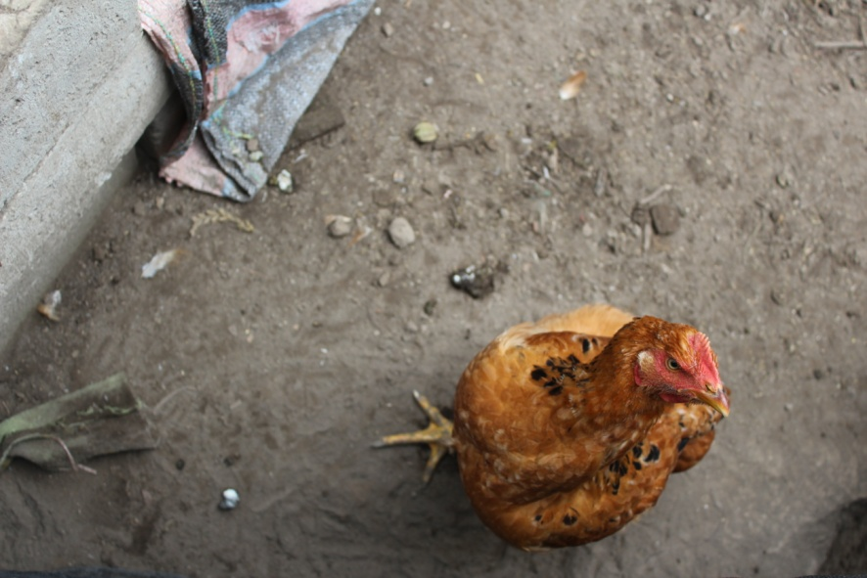
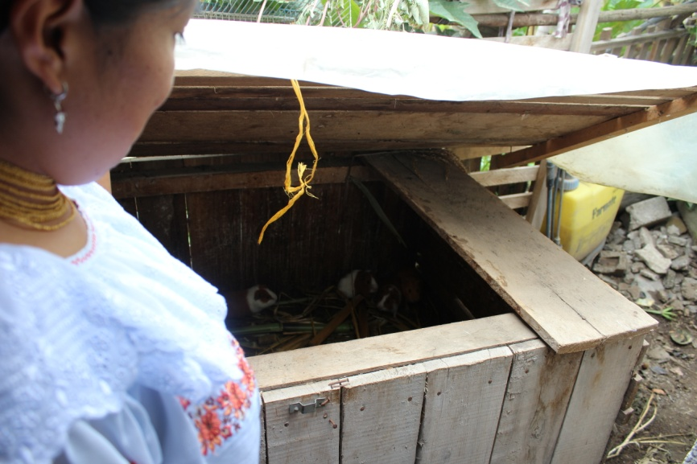
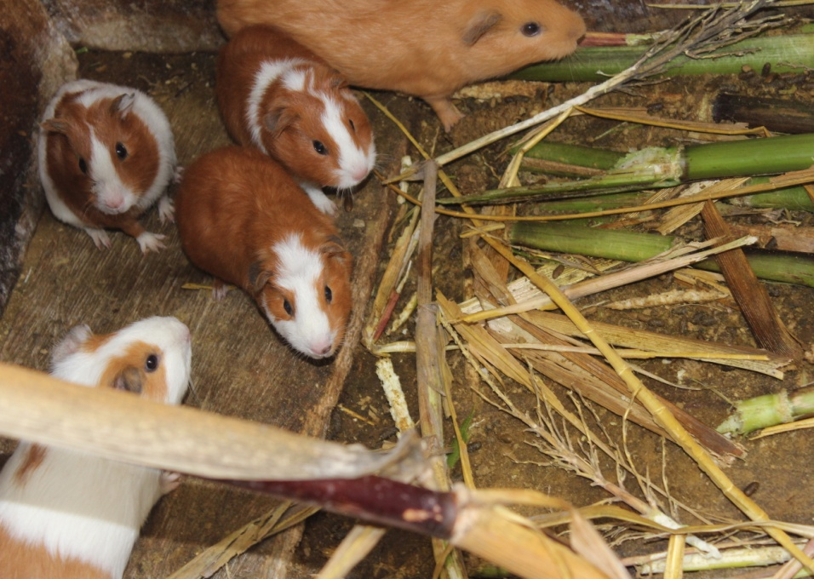
FASE I: Estructura, función y prácticas agrícolas de las chacras
Registro de Fauna de la Familia Terán
Nombre Común | Nombre Científico | Abundancia | Finalidad | Parte utilizada
Gallina | Gallus gallus | 8 | Venta y autoconsumo | Huevos y carne
Cuy | Cavia porcellus | 30 | Venta y autoconsumo | Carne

Slide 23
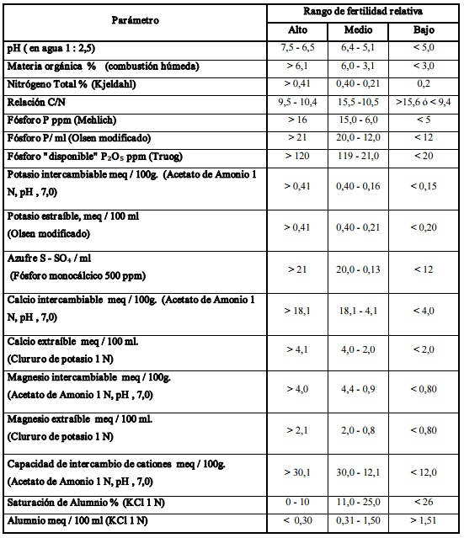
FASE I: Estructura, función y prácticas agrícolas de las chacras
Análisis físico-químicos del suelo de la chacra de la Familia Terán
Parámetros químicos
ppm |  |  | meq/100 ml
 | P |  | K | Ca | Mg |  | ∑ Bases
51,00 | 130,00 |  | 1,20 | 11,10 | 2,70 |  | 15,00
% |  |  | Sin Unidad
M.O | N Total |  | pH | Ca/Mg | Mg/K |  | Ca+Mg/K
3,80 | 0,28 |  | 7.82 | 4,11 | 2,25 |  | 11,50
Parámetros físicos
Permeabilidad (ml/min) |  | Humedad (%) |  | Color |  | Textura
0,69 |  | 6,55 |  | Marrón obscuro |  | Franco - arenoso
Enríquez, (1985)

Slide 24
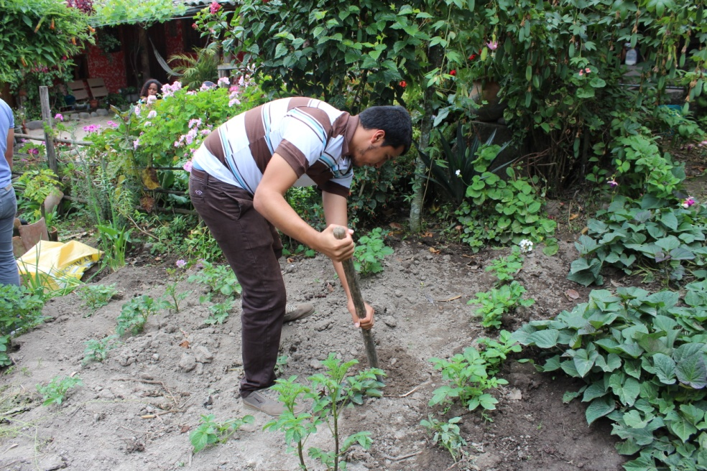
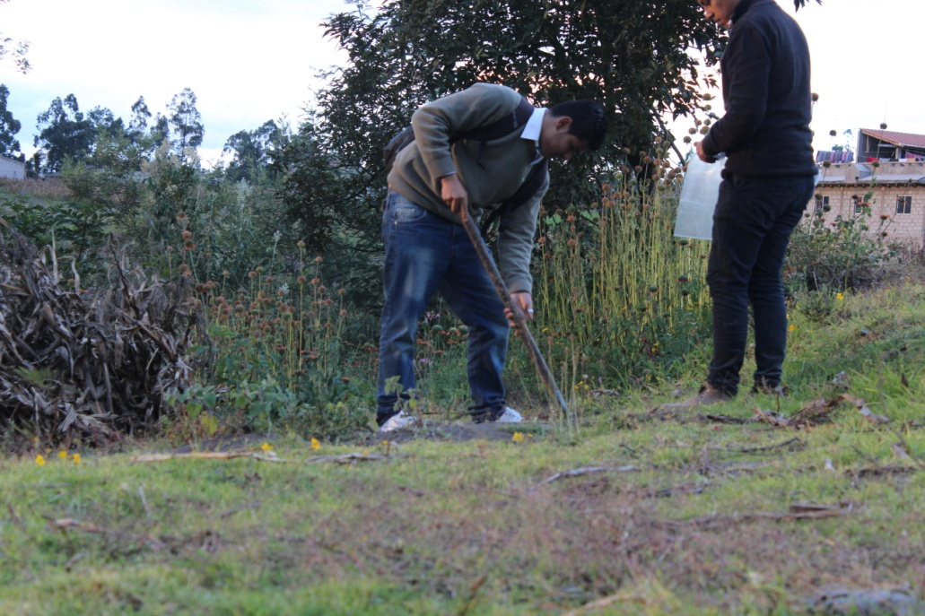
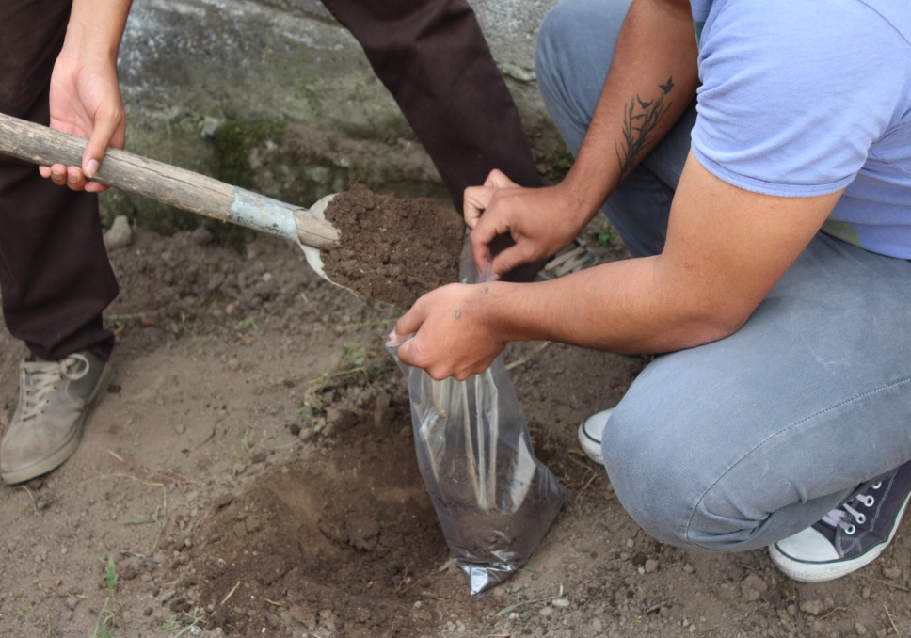
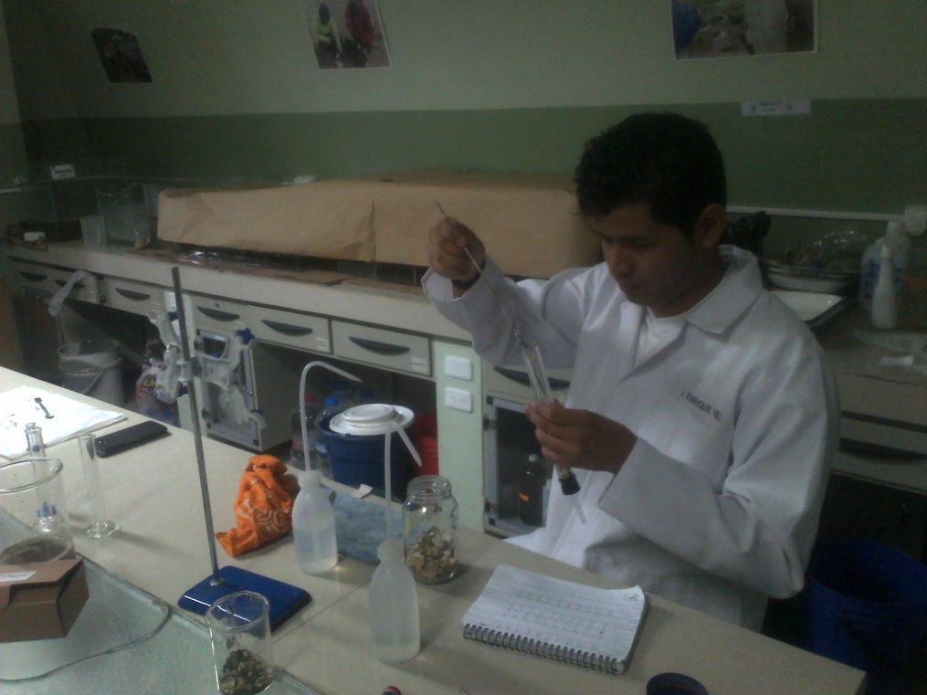

Muestreo de suelo de las chacras de Fakcha Llakta
Análisis de laboratorio de las muestras de suelo de las chacras de Fakcha Llakta

Slide 25

FASE I: Estructura, función y prácticas agrícolas de las chacras
Análisis del agua de consumo humano de la comunidad Fakcha Llakta.
Análisis de agua de la comunidad Fakcha Llakta
Parámetro | Unidad | Muestra del Punto 1 | Criterios de calidad para aguas de consumo humano y uso doméstico
 |  | Resultado de agua de consumo
Nitratos | mg/l | < 0,5 | 50,0
Fosfatos | mg/l | 0,43 | -
Temperatura | °C | 22,5 | -
Oxígeno disuelto | mg/l | 2,23 | -
 | % | 35,1 | -
Conductividad | μS/cm | 1949 | -
pH | - | 6.57 | 6 - 9
Análisis del agua de uso agrícola de la comunidad Fakcha Llakta.
Parámetro | Unidad | Muestra del Punto 2 | Muestra del Punto 3 | Criterios de calidad para aguas de uso agrícola
 |  | Resultado riego (cascada) | Resultado riego (vertiente)
Nitratos | mg/l | < 0,5 | < 0,5 | -
Fosfatos | mg/l | 0,3 | 0,63 | -
Temperatura | °C | 20 | 20 | -
Oxígeno disuelto | mg/l | 6,6 | 5,7 | 3
 | % | 99,4 | 82,5 | -
Conductividad | μS/cm | 323,8 | 841 | -
pH | - | 8.03 | 7.06 | 6 - 9
Modificado de datos LABINAM y TULSMA, 2015.

Slide 26
      FASE II: Modelo de la chacra familia Terán, de la comunidad Fakcha Llakta
Nomenclatura
Agua por lluvia: 1000 - 1800 mm/año
Bosque Protector Peguche:
polinizadores y dispersores
Fuente de energía
Productor
Consumidor
Agua por sistema de riego
Flujo de energía
Deposito
Ciclo de materiales
Energía eléctrica:
110 kW
$ 9,25/mes
Plantas (obsequio a familiares y amigos)
Subsistema plantas alimentarias y frutales: : Uvilla, Escobilla (para cuyes), Maíz, Pepino, Fréjol, Haba, Repollo, Higo, Quinua, Naranja
956,63 lbs/año
8351,42 kcal/año
Energía solar
Venta e intercambio de plantas
Subsistema plantas medicinales: : Orégano, Ruda, Sábila, Ataco, Hierba Luisa, Cedrón, Toronjil, Malva, Insulina
Subsistema pecuario
Familia
Semillas
Cuy
Avícola
$ 240/año
Venta de gallinas y cuyes
Subsistema plantas ornamentales: Gladiola, Astromelia, Arete, Campanita, Achera.
Materiales para mantenimiento del sistema
Abono (estiércol y hojarasca)
$ 636/año
Subsistema plantas forestales: Lechero (cerca viva), Pino, Arrayan.
Dinero:
$ 876/año

Slide 27
      FASE II: Modelos actuales de las chacras familiares de la comunidad Fakcha Llakta
Evaluación de la sustentabilidad de la chacra de la Familia Terán
3
3
3
3
5
5
4
3
5
5
3
5

Slide 28




    Integrando resultados: modelo de la chacra familiar de la comunidad Fakcha Llakta
Registro general de flora de las chacras de la comunidad Fakcha Llakta
Se registraron un total de 136 especies vegetales, comprendidas en 114 géneros perteneciente a 58 familias.
Las familias más comunes y con mayor abundancia son: Fabaceae y Solanaceae con 11 especies cada una, seguidas por Asteraceae con 9 especies, Lamiaceae y Rosaceae con 8 especies cada una.
Para la clasificación de las especies registradas de acuerdo a su uso principal, se catalogaron en tres categorías: alimentarias, medicinales y ornamentales.
Especies registradas con mayor abundancia de individuos se caracterizan por ser herbáceas, entre éstas medicinales y ornamentales como:
Pennisetum clandestinum (500 individuos)
Oxalis corymbosa (375 individuos)
Holcus lanatus (300 individuos)

Slide 29





    Integrando resultados: modelo de la chacra familiar de la comunidad Fakcha Llakta
Registro general de fauna de las chacras de la comunidad Fakcha Llakta
En las chacras se registraron cuatros subsistemas pecuarios:
El cuy (Cavia porcellus)
La vaca (Bos Taurus)
La gallina (Gallus gallus)
El cerdo (Sus scrofa)
Estas especies domesticadas tienen como finalidad el autoconsumo y la venta; esta última actividad genera mayor ingreso económico a la familia.
La especie con mayor abundancia son el Cuy con 52 individuos, seguida por la Gallina con 27 individuos, mientras que el subsistema bovino y porcino cuenta únicamente con 3 y 2 individuos respectivamente.

Slide 30
Modelo real de las chacras familiares de la comunidad Fakcha Llakta
Nomenclatura
Agua por lluvia: 1000 - 1800 mm/año
Ingreso económico por arriendo
($ 12/noche)
Mano de obra
Bosque Protector Peguche:
polinizadores y dispersores
Fuente de energía
Productor
Consumidor
Agua por sistema de riego
Flujo de energía
$ 1248/año
Deposito
Sistema de captación de agua artesanal
Ciclo de materiales
Energía eléctrica:
110 kW
$ 9,25/mes
Plantas (obsequio a familiares y amigos)
Subsistema plantas alimentarias y frutales:
66 especies (ser humano)
3 especies (animales)
43273,45 kcal/año
5782,79 lbs /año
Energía solar
Subsistema pecuario: 4 especies
Subsistema familiar:
Entre 3 y 6
miembros
Dinero por mano de obra diaria ($ 15)
Subsistema plantas medicinales:
34 especies
Bovino
Porcino
Avícola
$ 2340/año
Semillas
Venta e intercambio de plantas (frutos y semillas)
Cuy
$ 1200/año
Mantenimiento del sistema: palas, azadones, picos, entre otros.
Subsistema plantas ornamentales y forestales:
33 especies
Venta de ganado en pie, carne y huevos
Tanque de almacenamiento de agua
Compost
Dinero:
$ 6120/año
$ 4920/año

Slide 31
Integración de las características representativas de las chacras familiares de la comunidad Fakcha Llakta
 | Iguagua | Moreta | Perugachi | Santa Cruz | Terán | Yamberla
Agrodiversidad (Índice de Shannon) | 3,48 | 2,06 | 3,95 | 2,73 | 2,57 | 0,77
*Flujo de energía (kcal/familia) | 3703,34 | 15745,84 | 2873,73 | 7422,65 | 8351,42 | 5176,47
*Área de la chacra (Ha/familia) | 0,024 | 0,018 | 0,023 | 0,361 | 0,052 | 0,027
Componente Pecuario (# de especies/familia) | 0 | 0 | 0 | 3 | 2 | 3
Componente Agrícola (# de especies/familia) | 43 | 21 | 76 | 52 | 54 | 21
*Ciclo de materiales (kilos/familia) | 445,50 | 485,95 | 80,29 | 590,20 | 433,92 | 587,18
Ingreso ($ pecuario/familia) | 0 | 0 | 0 | 3252 | 636 | 1032
Ingreso ($ agrícola/familia) | 0 | 240 | 240 | 240 | 240 | 240
Materia Orgánica (%/chacra) | 2,00 | 3,60 | 5,70 | 2,60 | 3,80 | 8,10
Innovación | Cosecha de agua, cercas vivas, estética y sistema de alejamiento de aves | Cercas vivas y sistema de alejamiento de aves | Cosecha de agua, cercas vivas, estética y sistema de alejamiento de aves | Cercas vivas, estética y sistema de alejamiento de aves | Cercas vivas, sistema de alejamiento de aves y estética | Cercas vivas
Valor de sustentabilidad/familia | 3,4/5 | 3,25/5 | 4,4/5 | 3,9/5 | 3,9/5 | 3,3/5
 | Iniciándose en la sustentabilidad | Iniciándose en la sustentabilidad | En vía hacia la sustentabilidad | Iniciándose en la sustentabilidad | Iniciándose en la sustentabilidad | Iniciándose en la sustentabilidad

Slide 32
      Evaluación de la sustentabilidad de las chacras de las familias de la comunidad Fakcha Llakta

Slide 33
      Evaluación de la sustentabilidad de las chacras de las familias de la comunidad Fakcha Llakta

Slide 34
      Evaluación de la sustentabilidad de las chacras de las familias de la comunidad Fakcha Llakta

Slide 35
      Evaluación de la sustentabilidad de las chacras de las familias de la comunidad Fakcha Llakta

Slide 36
      Evaluación de la sustentabilidad de las chacras de las familias de la comunidad Fakcha Llakta

Slide 37
      Evaluación de la sustentabilidad de las chacras de las familias de la comunidad Fakcha Llakta

Slide 38
      Evaluación de la sustentabilidad integrada de chacras de la comunidad Fakcha Llakta
3,0
4,0
2,5
3,7
4,7
4,7
4,0
3,2
5,0
2,3
3,2
3,73 “Iniciando hacia la Sustentabilidad”

Slide 39



      FASE III: Lineamientos para el manejo sustentable de chacras familiares de la comunidad Fakcha Llakta
La agrodiversidad de las chacras: riqueza ancestral.
Valoración de los recursos naturales a partir de los saberes ancestrales.
El agroturismo: una modalidad de turismo sustentable en las chacras de la comunidad Fakcha Llakta.
Las Ferias Agrícolas: intercambio de saberes tradicionales y la comercialización de los productos provenientes de las chacras de la comunidad Fakcha Llakta.
Las chacras familiares de Fakcha Llakta como una alternativa de mitigación y adaptación al cambio climático.
La agroecología: Una mirada integral de los sistemas agrícolas para la producción de alimento.

Slide 40

LA AGRODIVERSIDAD DE LAS CHACRAS: RIQUEZA ANCESTRAL
Objetivos:
- Analizar la importancia de la agrodiversidad desde la perspectiva de la sustentabilidad de los espacios agrícolas y de las variedades locales.
- Valorar los saberes ancestrales y locales como vínculo para lograr un manejo sustentable de la agrodiversidad en las chacras.
Contenido | Actividades | Producto
Agrodiversidad: su conceptualización | Mi chacra un espacio agrodiverso. Se elaborará la definición de la agrodiversidad. | La visión del espacio agrícola. Definición del concepto de agrodiversidad.
Sustentabilidad de los sistemas agrícolas familiares. | Sistemas agrícolas familiares. Recorrido por las diversas chacras, cada familia presentará los componentes y el manejo que realizan en las unidades agrícolas. | La evaluación de la sustentabilidad de cada chacra.
 | Su sustentabilidad. Se llegará por consenso a la sustentabilidad de cada chacra.

Slide 41
Importancia de las variedades locales en la agrodiversidad de las chacras. | La exposición de variedades locales de la chacra revela su importancia en la agrodiversidad. Exposición de los productos agrícolas y pecuarios de la chacra y sus variedades que están asociadas a la gastronomía local. | Feria de platos típicos locales con productos de la chacra.
Los saberes ancestrales y locales: un reservorio para la conservación de la agrodiversidad | La música, la poesía y los cuentos narran nuestros saberes agrícolas. Se valorarán los saberes ancestrales utilizados para la conservación de la agrodiversidad. | Las canciones, cuentos y poesías producidos por los participantes.
Manejo sustentable de las unidades agrícolas ideales a partir de la agrodiversidad. | Mi chacra ideal. Se determinará de manera conjunta el modelo ideal de la chacra. | El modelo ideal de la chacra.
 | Compromiso final: diversificación de la chacra y conservación de los saberes ancestrales y locales. Se elaborara por consenso un compromiso escrito para diversificar la chacra y conservar sus saberes ancestrales y locales. | Compromiso final sobre la diversificación de la chacra y conservación de los saberes ancestrales y locales.

Slide 42

LA AGROECOLOGÍA: UNA MIRADA INTEGRAL DE LOS SISTEMAS AGRÍCOLAS
PARA LA PRODUCCIÓN DE ALIMENTO.
Objetivo:
- Capacitar a la comunidad de Fakcha Llakta en agroecología y su importancia en la conservación de los recursos naturales y la producción de alimentos en las chacras familiares.
Contenido | Actividades | Producto
La agroecología y su influencia en las chacras para una agricultura sustentable | Experiencias exitosas de chacras agrícolas sustentables. Realización de conversatorios con agricultores que hayan tenido experiencias exitosas en la implementación de chacras agrícolas sustentables | Transmisión de experiencias exitosas en la implementación de chacras agrícolas sustentables.
 | La agroecología como un componente de la educación ambiental. Desarrollar actividades escolares con temática ambiental sobre la agricultura sustentable con el fin de conservar la identidad tradicional indígena en el manejo de las chacras. | Material didáctico para el trabajo en el aula. Programa académicos de agroecología para los profesores (teórico y práctico).

Slide 43
 | Fakcha Llakta, una fuente de investigación. Las chacras familiares de la comunidad Fakcha Llakta, pueden ser lugares de intercambio y formación de la comunidad de investigación de la UTN, a través de unidades productivas demostrativas construidas con los estudiantes que participan en el programa de vinculación de la Facultad de Ingeniería en Ciencias Agropecuarias y Ambientales (FICAYA). | Vinculación entre la comunidad y los entes gubernamentales del Estado a través de la investigación
 | Material instruccional de agroecología. Elaboración de un material instruccional didáctico de agroecología con el fin de capacitar a la comunidad sobre los beneficios de la agricultura sustentable. | El material instruccional sobre agroecología. La aplicación del material instructivo dentro de las chacras familiares dentro de la comunidad.

Slide 44




      CONCLUSIONES
Las prácticas agrícolas aplicadas en las chacras de Fakcha Llakta en mayor medida son técnicas agroecológicas, en donde se prioriza una labranza mínima, la remoción manual de malezas, el establecimiento de cercas vivas y la incorporación de materia orgánica al suelo proveniente del sistema pecuario y familiar.
La mayor parte de las especies cultivadas en las chacras de Fakcha Llakta tienen fines alimentarios, siendo estos cultivos el aporte nutricional principal para las familias de la comunidad.
Las plantas medicinales, las más abundantes después de las alimentarias, son la principal fuente de medicina natural para aliviar dolencias y algunas enfermedades en la comunidad. Además, representan la mayor fuente de conocimientos ancestrales, esto debido a que a cada planta se le ha otorgado un valor medicinal específico que proviene de la investigación empírica de las generaciones y que a lo largo de los años han sido utilizados por estas comunidades.
El suelo de las chacras de Fakcha Llakta se caracterizan por la presencia en concentraciones medianamente alta de los macronutrientes, que se incorporan generalmente por la adición de materia orgánica a través del compost o de manera directa al terreno y/o la fijación de éstos por medio de los cultivos de leguminosas. Es un suelo de textura franco-arenosa y con infiltraciones moderadamente rápidas, con un pH prácticamente neutro.

Slide 45
En las chacras se registraron cuatro especies dentro del sistema pecuario (cuyes, aves de corral, ganado vacuno y porcino). Éstas son parte del conocimiento tradicional, ya que aunque en su mayoría tienen fines alimentarios y comerciales, algunas son utilizadas dentro de rituales indígenas y como recursos medicinales. La incorporación de este sistema fue posterior a que las chacras y sus cultivos ya fueron establecidas dentro de la comunidad.
La sustentabilidad de las chacras oscilan entre 3,2/5 y 4,4/5, es decir, están iniciándose en la sustentabilidad y pueden alcanzar la sustentabilidad a través de un manejo agroecológico. Permiten la resiliencia del sistema, satisfaciendo las necesidades familiares actuales y futuras dentro de la comunidad.
La propuesta de lineamientos para el manejo sustentable de chacras agrícolas familiares en la comunidad Fakcha Llakta, consta de seis programas que surgen de la necesidad de las familias y de la comunidad para fortalecer los aspectos sociales, económicos y ecológicos asociados al manejo sustentable de las chacras.

Slide 46




      RECOMENDACIONES
Establecimiento de locales permanentes en la comunidad Fakcha Llakta, para la comercialización de productos alimentarios, medicinales abonos orgánicos y purines dirigidos a los miembros de la comunidad y turistas que visitan el sector.
Incentivar a las comunidades académicas de la provincia a generar estudios a profundidad sobre las concentraciones de carbono (CO2) producido en Fakcha Llakta y la eficiencia de las especies vegetales existentes para capturarlo.
Fomentar la elaboración de un proyecto para la implementación de un biodigestor comunitario como una alternativa de manejo a los desechos generados en las chacras familiares y para la obtención abonos, bioles y biogás.
Diversificar los sistemas pecuarios de las chacras, a fin de fomentar la economía de las unidades de producción.

Slide 47
Promover la incorporación de exhibiciones en el Centro de Interpretación Ambiental de la comunidad Fakcha Llakta sobre: desarrollo sustentable, la historia de la chacra, su importancia en el desarrollo comunitario y en la soberania y seguridad alimentaria de las unidades familiares
Promover el desarrollo de sistemas de cosecha de agua en las chacras de Fakcha Llakta, para solventar las necesidades de uso humano y agricola y pecuario.
Determinar la sustentabilidad de otros espacios agrícolas en la provincia de Imbabura a fin de valorar los saberes ancestrales y los recursos naturales que se han aprovechado por generaciones.

Slide 48


GRACIAS

